Slide 1
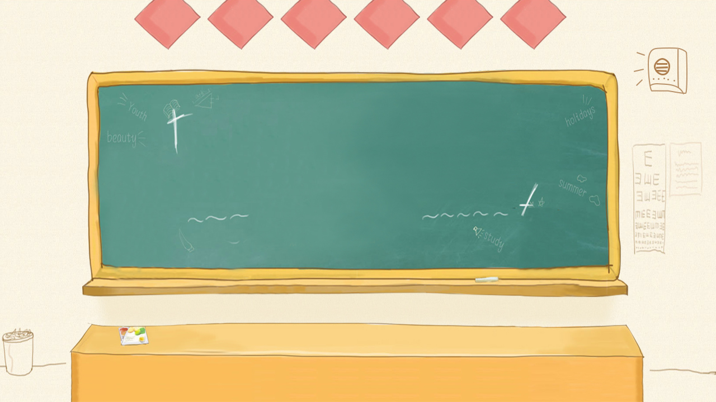

KHỞI ĐỘNG

Slide 2
Đặt tính rồi tính :
14 giờ 14 phút x 4
15 phút 25 giây x 5

Slide 3
CHIA SỐ ĐO THỜI GIAN CHO MỘT SỐ
trang 136

Slide 4



YÊU CẦU CẦN ĐẠT
Nắm vững cách thực hiện phép chia số đo thời gian cho một số.
1
Vận dụng đúng phép chia số đo thời gian để giải các bài toán liên quan.
2

Slide 5


Hải thi đấu 3 ván cờ hết 42 phút 30 giây. Hỏi trung bình Hải thi đấu mỗi ván cờ hết bao lâu ?
Ta thực hiện phép chia:
42 phút 30 giây : 3 =
42 phút 30 giây
3
30 giây
1
2
1
phút
0
4
1
giây
0
0
0
0
Vậy: 42 phút 30 giây : 3 = 14 phút 10 giây

Slide 6
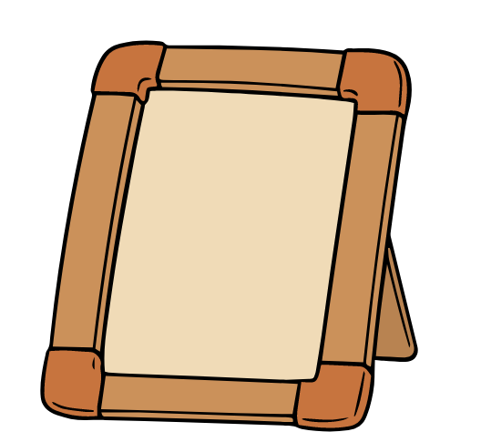
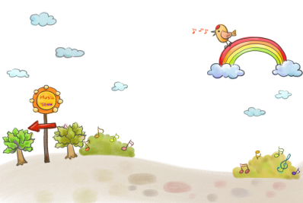


Một vệ tinh nhân tạo quay xung quanh Trái Đất 4 vòng hết 7 giờ 40 phút . Hỏi vệ tinh đó quay xung quanh Trái Đất 1 vòng hết bao lâu?
BFF
Ta thực hiện phép chia:
7 giờ 40 phút : 4 =
7 giờ 40 phút
4
3
giờ
= 180 phút
1
5
giờ
5
phút
2
2
0
phút
0
2
0
Vậy: 7 giờ 40 phút : 4 = 1 giờ 55 phút

Slide 7
GHI NHỚ
Chia số đo thời gian cho một số
1
Đặt tính
2
Chia từng số đo theo từng đơn vị thời gian cho số chia.
3
Nếu phần dư khác không thì ta chuyển đổi sang đơn vị hàng nhỏ hơn liền kề rồi chia tiếp.

Slide 8

Bài 1 : Tính
a/ 24 phút 12 giây : 4
b/ 35 giờ 40 phút : 5
c/ 10 giờ 48 phút : 9
d/ 18,6 phút : 6

Slide 9


Bài 2
Một người thợ làm việc từ lúc 7 giờ 30 phút đến 12 giờ và làm được 3 dụng cụ. Hỏi trung bình người đó làm 1 dụng cụ hết bao nhiêu thời gian ?
Hướng dẫn:
- Tìm thời gian làm 3 dụng cụ.
- Sau đó, tìm thời gian làm 1 dụng cụ.

Slide 10
CỦNG CỐ

Slide 11

Đặt tính rồi tính:
6 giờ 15 phút 33 giây : 3
6 giờ 15 phút 33 giây
3
0
15 phút
2 giờ
5 phút
1
1
giây
0
33 giây
0
3
0

Slide 12

Bạn hãy nêu lại các bước chia số đo thời gian cho một số

Slide 13
DẶN DÒ
Ôn lại các phép chia số đo thời gian.
1
Xem bài tiếp theo: Luyện tập, trang 137.
2

